Slide 1

SEO dla stron multimedialnych – jak poprawić widoczność w wyszukiwarkach?
Przygotował: Anton Kolenchuk
63041
Gr 6

Slide 2
Podstawy SEO
SEO- co to jest?
Z czego się składa SEO?
Jak działa wyszukiwarka?

Slide 3
Podstawy SEO
SEO - optymalizacja dla wyszukiwarek. To jest praktyka zdobywania celowego internet trafiku na stronie z wyników organicznych (bezplatnie) rankingu systemy wyszukiwania.
Celem SEO jest podniesienie pozycji witryny w wynikach wyszukiwania dla zapytań w wynikach wyszukiwania dla zapytań, znanych jako słowa kluczowe związane z naszą firmą.

Slide 4
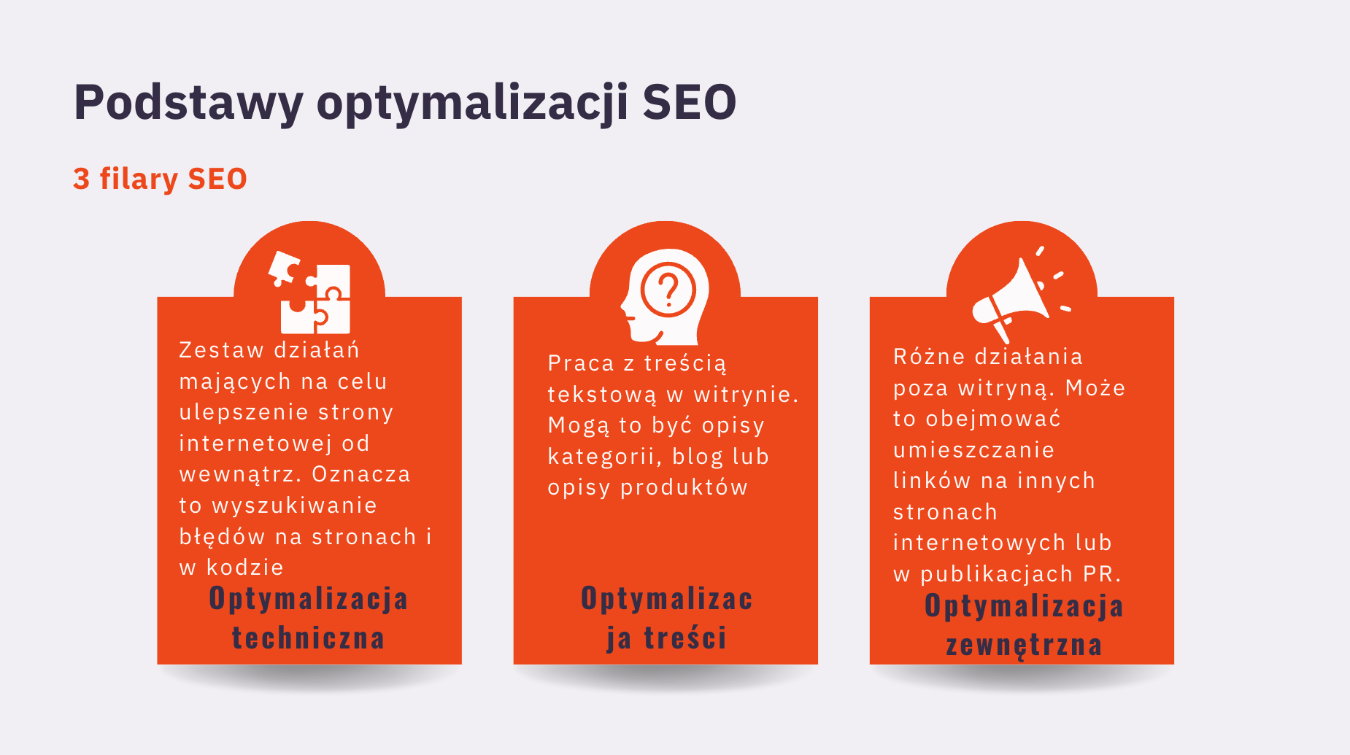
Zestaw działań mających na celu ulepszenie strony internetowej od wewnątrz. Oznacza to wyszukiwanie błędów na stronach i w kodzie
Контентна оптимізація
Зовнішня оптимізація

Slide 5
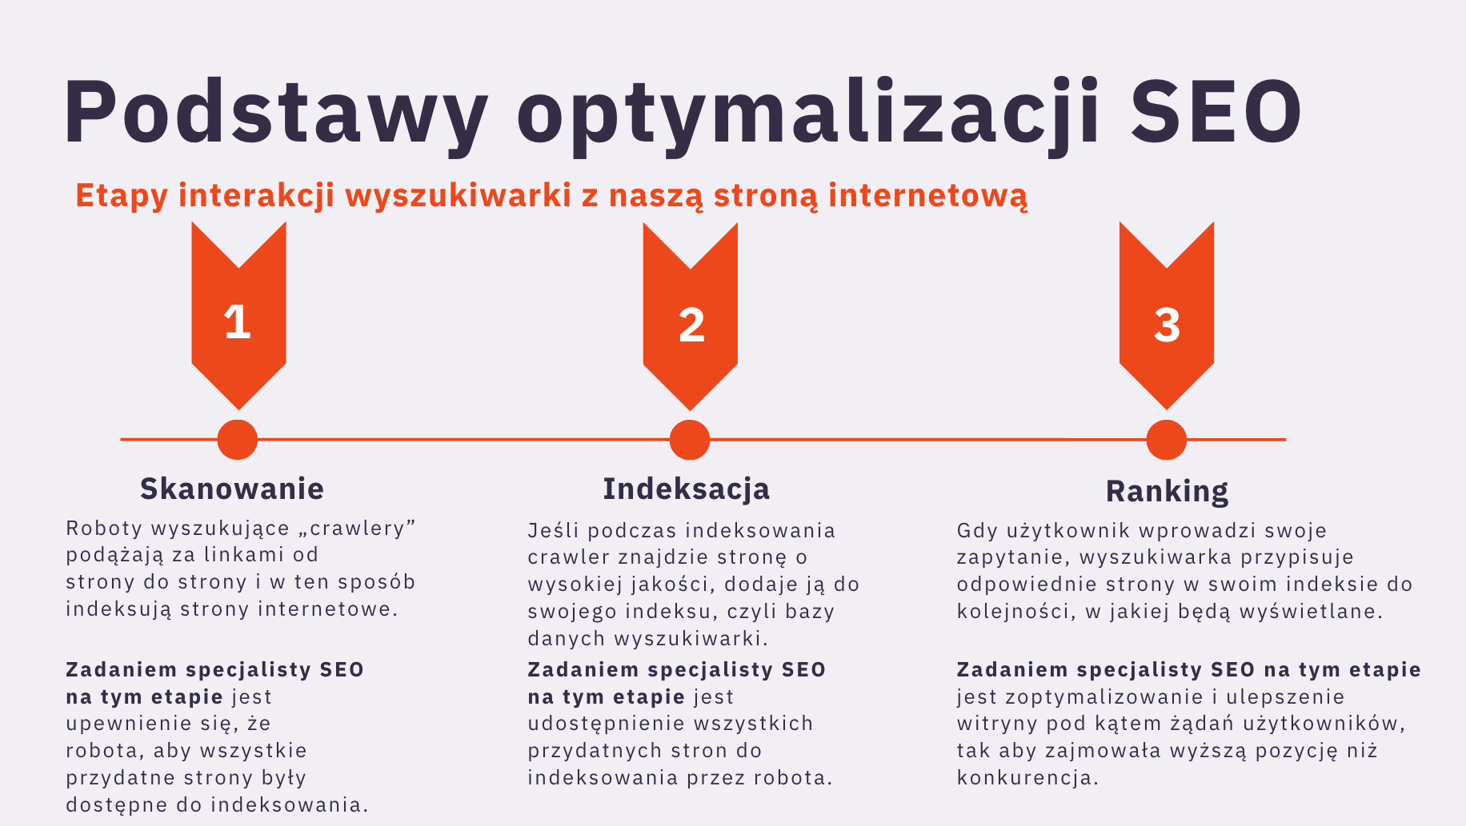

Slide 6
Semantyka (podstawowe pojęcia)
Czym jest jądro semantyczne i jego grupowanie?

Slide 7

Semantyka (podstawowe pojęcia)
Semantyczny rdzeń strony internetowej - zestaw słów kluczowych i fraz, które są najbardziej istotne dla tematu strony, pogrupowanych w oddzielne grupy.
Jest to ważny element witryny, który wpływa na późniejszy ranking w wynikach wyszukiwania.
Im dokładniej treść strony jest opisana dla wyszukiwarek, tym większe prawdopodobieństwo, że zostanie ona wyświetlona dla jednego z tych słów kluczowych.

Slide 8
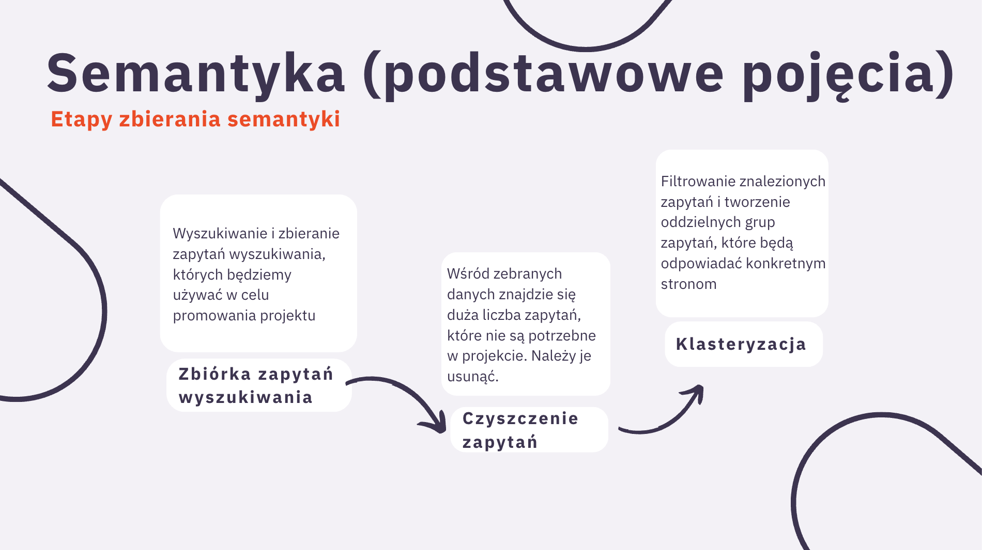

Slide 9
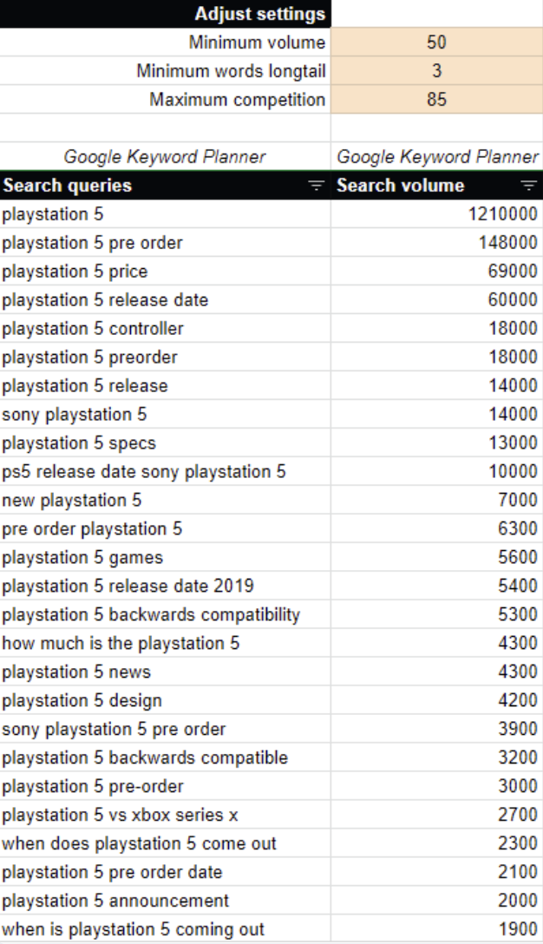
Semantyka (podstawowe pojęcia)
Słowo kluczowe to słowo lub kilka słów, za pomocą których użytkownik wyszukuje informacje.
Częstotliwość (objętość, częstotliwość) to wskaźnik określający, ile razy użytkownicy wprowadzili dane zapytanie w określonym przedziale czasowym, najczęściej w miesiącu.

Slide 10
Słownik
Canonical
Specjalny znacznik, który wskazuje główną wersję strony dla wyszukiwarek
Rozwiązuje problem zduplikowanej treści, gdy jedna strona jest dostępna pod różnymi adresami URL
Pomaga utrzymać wagę SEO na głównej wersji strony wersja strony
Stawiamy na siebie na stronach, których potrzebujemy potrzebujemy
Przykład: strony z niepotrzebnymi filtrami katalogu
Tag noindex, nofollow
Noindex: uniemożliwia wyszukiwarkom od indeksowania strony
Nofollow: wskazuje, aby nie przypisywać wagi do linków na stronie
Dotyczy sekcji serwisu, duplikatów stron, stron technicznych
Pomaga kontrolować robota wyszukiwarki i utrzymać wagę SEO strony

Slide 11
Słownik
Schema markup
Specjalny kod na stronie HTML, który zapewnia wyszukiwarkom dodatkowe informacje o treści
Pomaga tworzyć fragmenty rozszerzone w wynikach wyszukiwania
Poprawia zrozumienie treści strony przez wyszukiwarki strony
Przykład: znaczniki dla produktów, recenzji, organizacje
Pagination pages
Umożliwia dzielenie dużych list treści na osobne strony
Pomagają poprawnie indeksowaćdużych katalogów
Przykład: numerowane strony w kategoriach produkty

Slide 12
Słownik
Robots.txt
Plik tekstowy w katalogu głównym witryny (https://site.pl/robots.txt) z instrukcjami dla robotów indeksujących wyszukiwarek
Wskazuje, które sekcje witryny mogą być indeksowane, a które nie. które mogą być indeksowane, a które nie
Umożliwia ustawienie reguł dla różnych wyszukiwarek wyszukiwarek
Pomaga zoptymalizować process indeksowania strony internetowej
Sitemap.xml
Plik z pełną listą stron witryny dla wyszukiwarek
Zawiera dodatkowe informacje: częstotliwość aktualizacji, priorytet stron
Przyspiesza odkrywanie nowych stron przez wyszukiwarki
Szczególnie ważne dla dużych stron internetowych o głębokiej strukturze

Slide 13
Słownik
Crawling
Proces przeszukiwania stron witryny internetowej przez robota wyszukującego.
Zbieranie informacji o strukturze i zawartości strony internetowej.
Początkowy etap pracy wyszukiwarki
Indeksowanie
Analiza i przechowywanie zebranych informacji w bazie danych wyszukiwarki
Określanie trafności stron dla różnych zapytań
Końcowy etap przed umieszczeniem stron w wynikach wyszukiwania zanim strony zostaną uwzględnione w wynikach wyszukiwania

Slide 14
Samodzielny (ręczny) audyt
Jakie błędy można znaleźć na stronie internetowej nie używając platnego oprogramowania?

Slide 15
Samodzielny (ręczny) audyt
Audyt z użyciem crawlerów jest bardziej dogłębny i szczegółowy.
Zpomocą specjalnego
oprogramowania, można znaleźć i
dotrzeć do sedna wszystkich błędów
strony internetowej, a co najważniejsze, do przyczyny tych błędów.
Możesz dowiedzieć się wiele o stronie internetowej, po prostu patrząc na jej snippet w wynikach wyszukiwania lub patrząc na kod.
Istnieją również bezpłatne usługi od Google i rozszerzenia dla rozszerzeń przeglądarki.
Ręczny audyt
Audyt z crawlerami

Slide 16
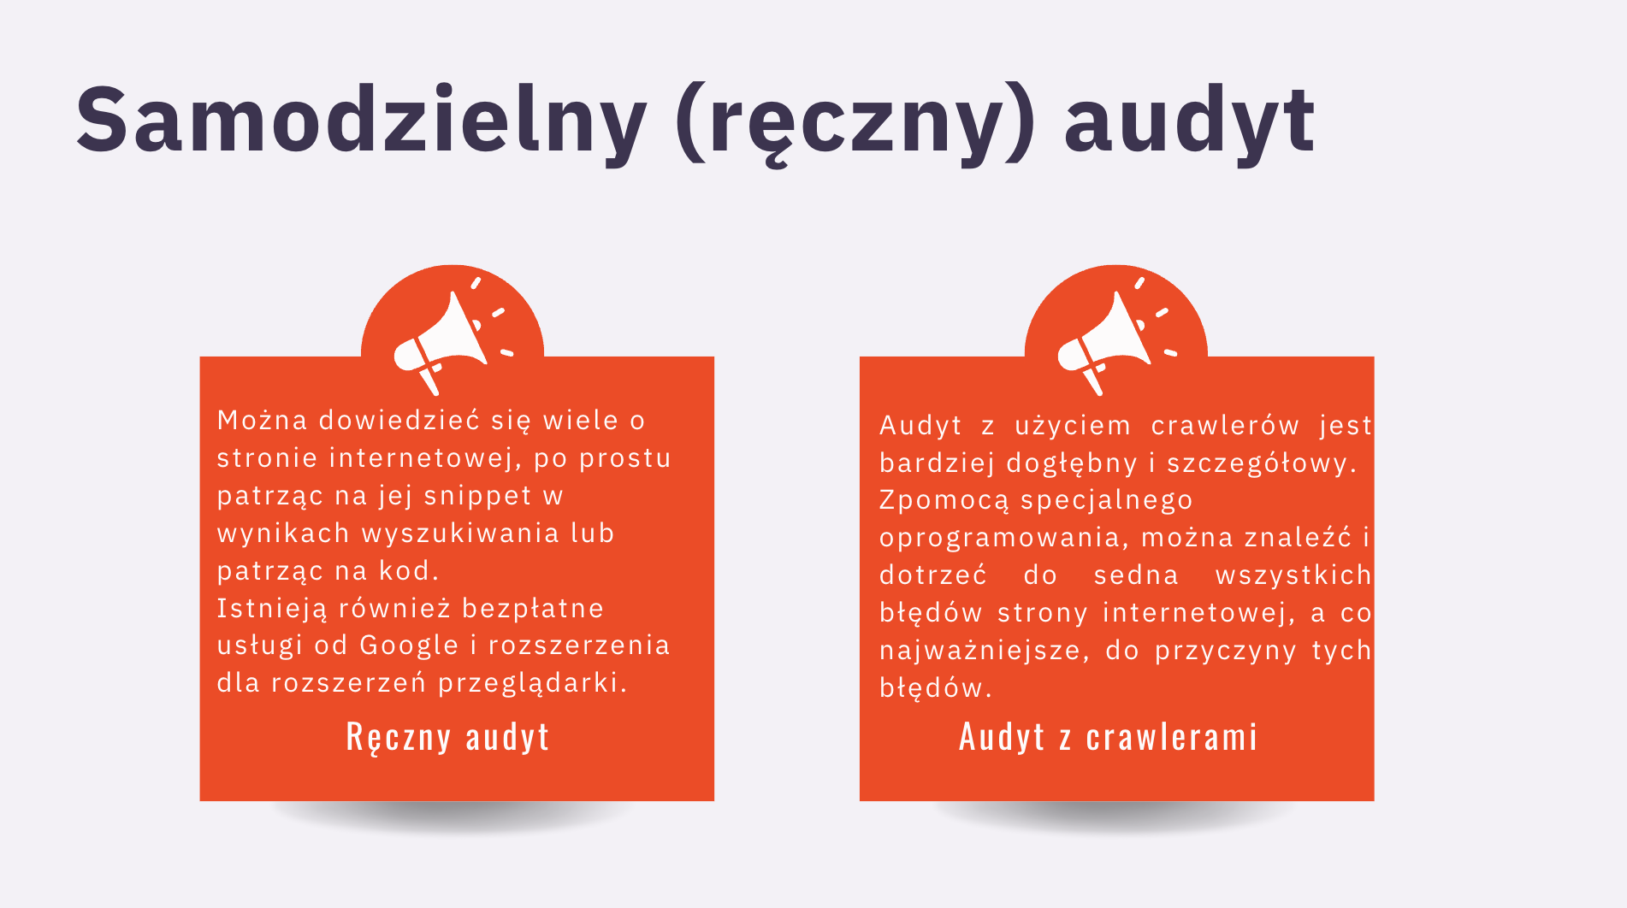

Slide 17
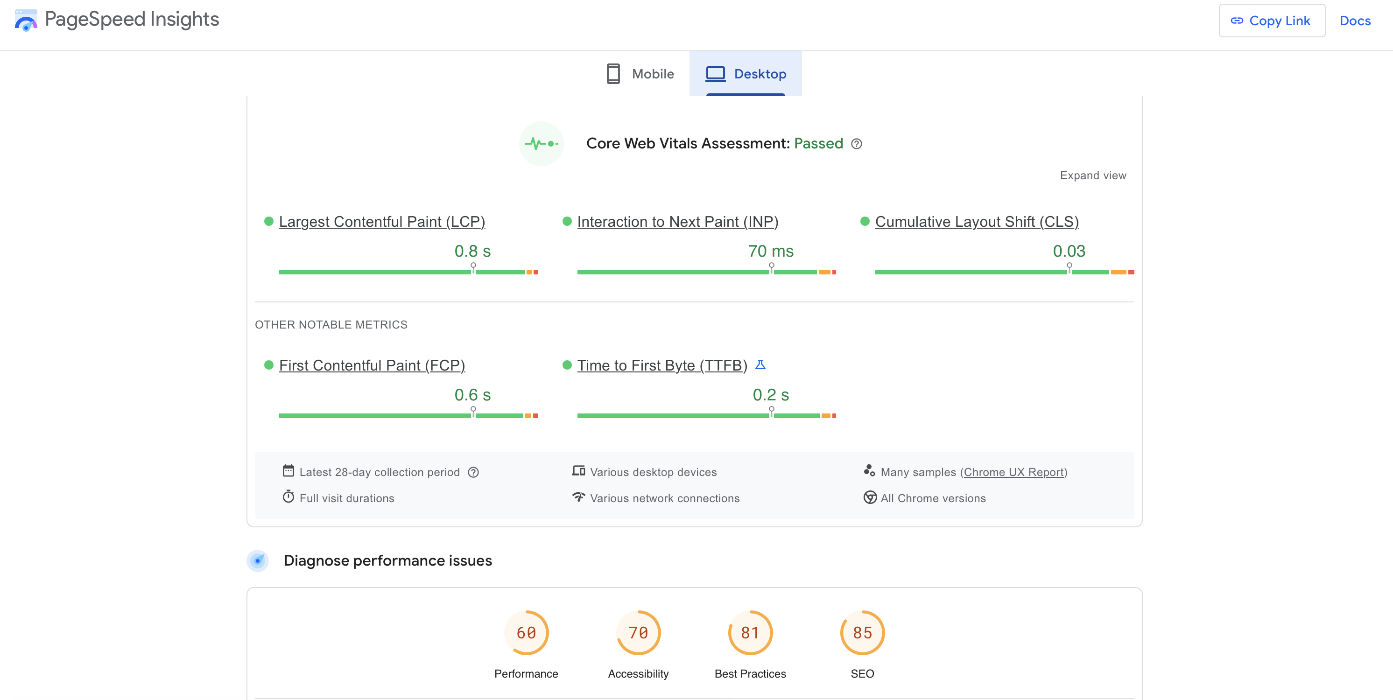
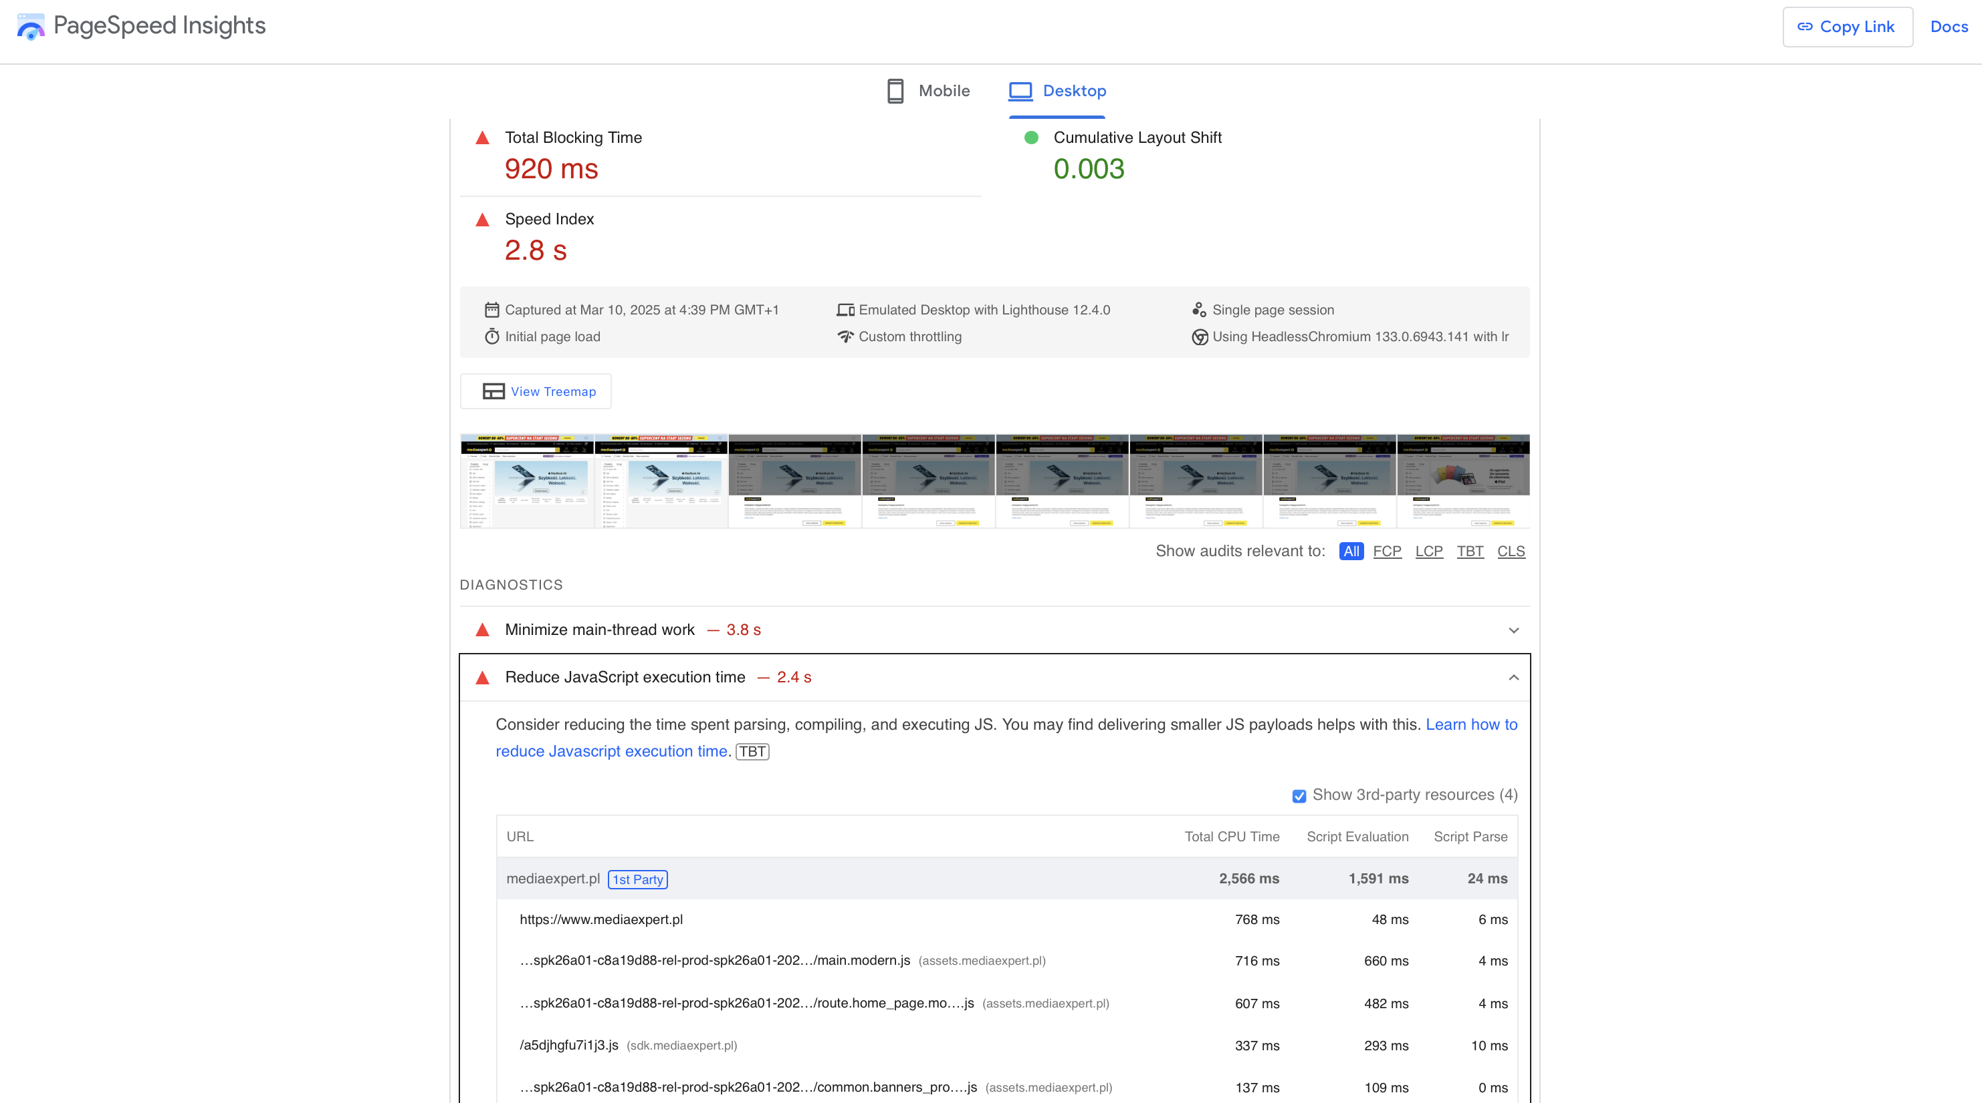
Samodzielny (ręczny) audyt
Sprawdzenie Core Web Vitals (PageSpeed Insights)
Pozwala ocenić szybkość ładowania strony internetowej.
Można sprawdzić osobno wersję mobilną i desktopową.
Dostarcza informacji o elementach, które spowalniają proces ładowania.
Oferuje zalecenia dotyczące optymalizacji.
Raporty PageSpeed Insights pomagają zidentyfikować problematyczne obszary w szybkości ładowania stron i poszczególnych elementów witryny.
Wdrożenie zmian wymaga pracy programistów, którzy zaimplementują proponowane usprawnienia.

Slide 18
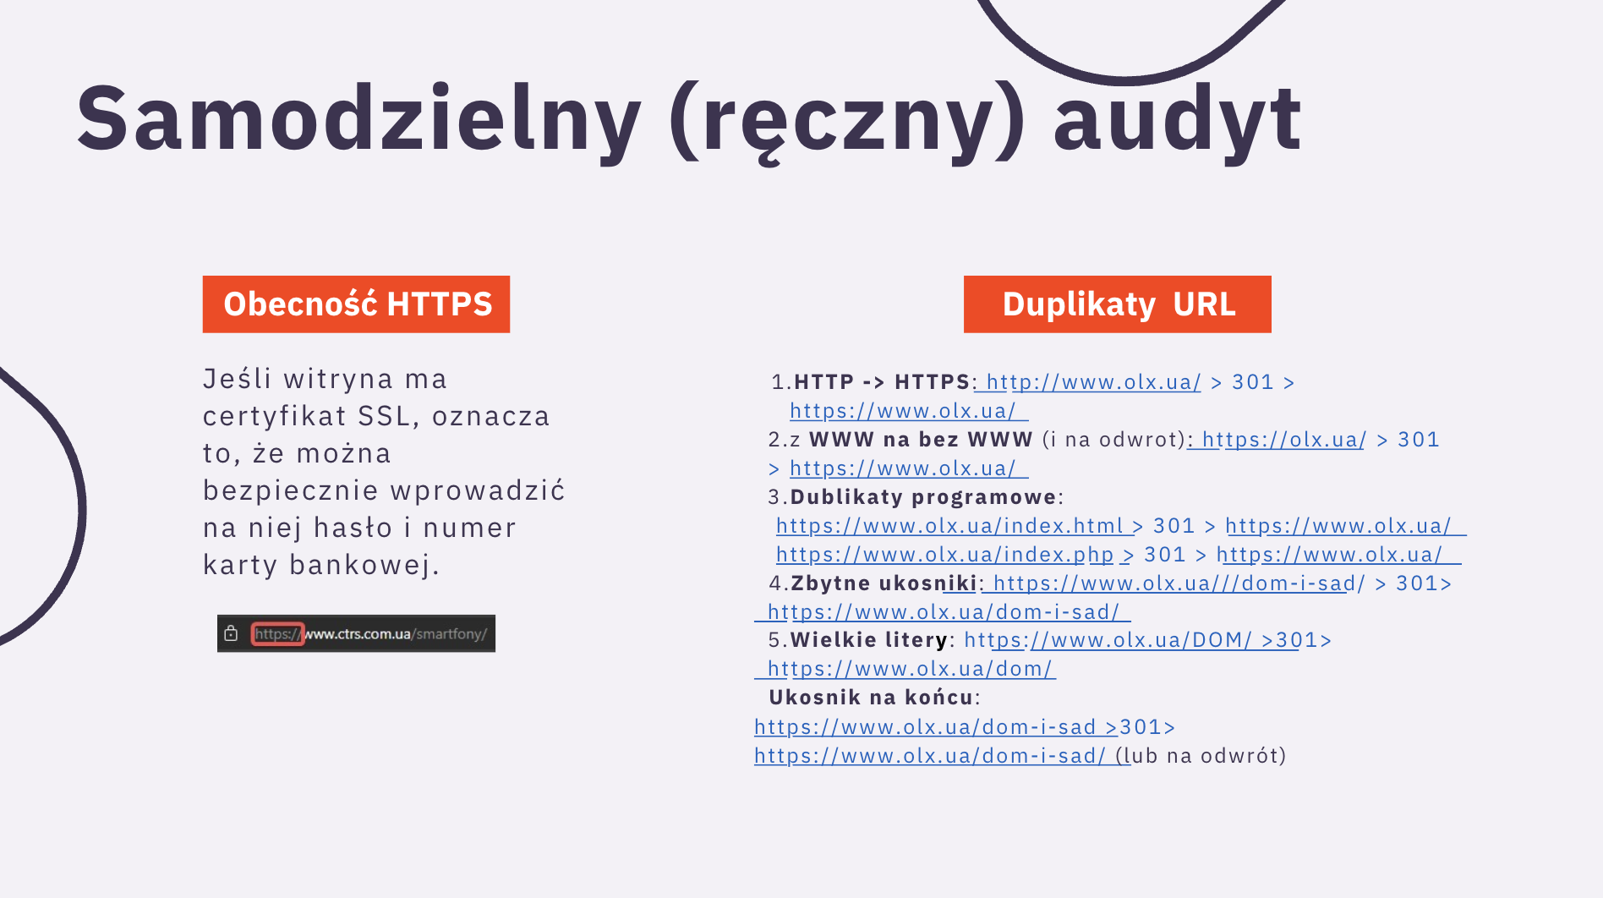

Slide 19
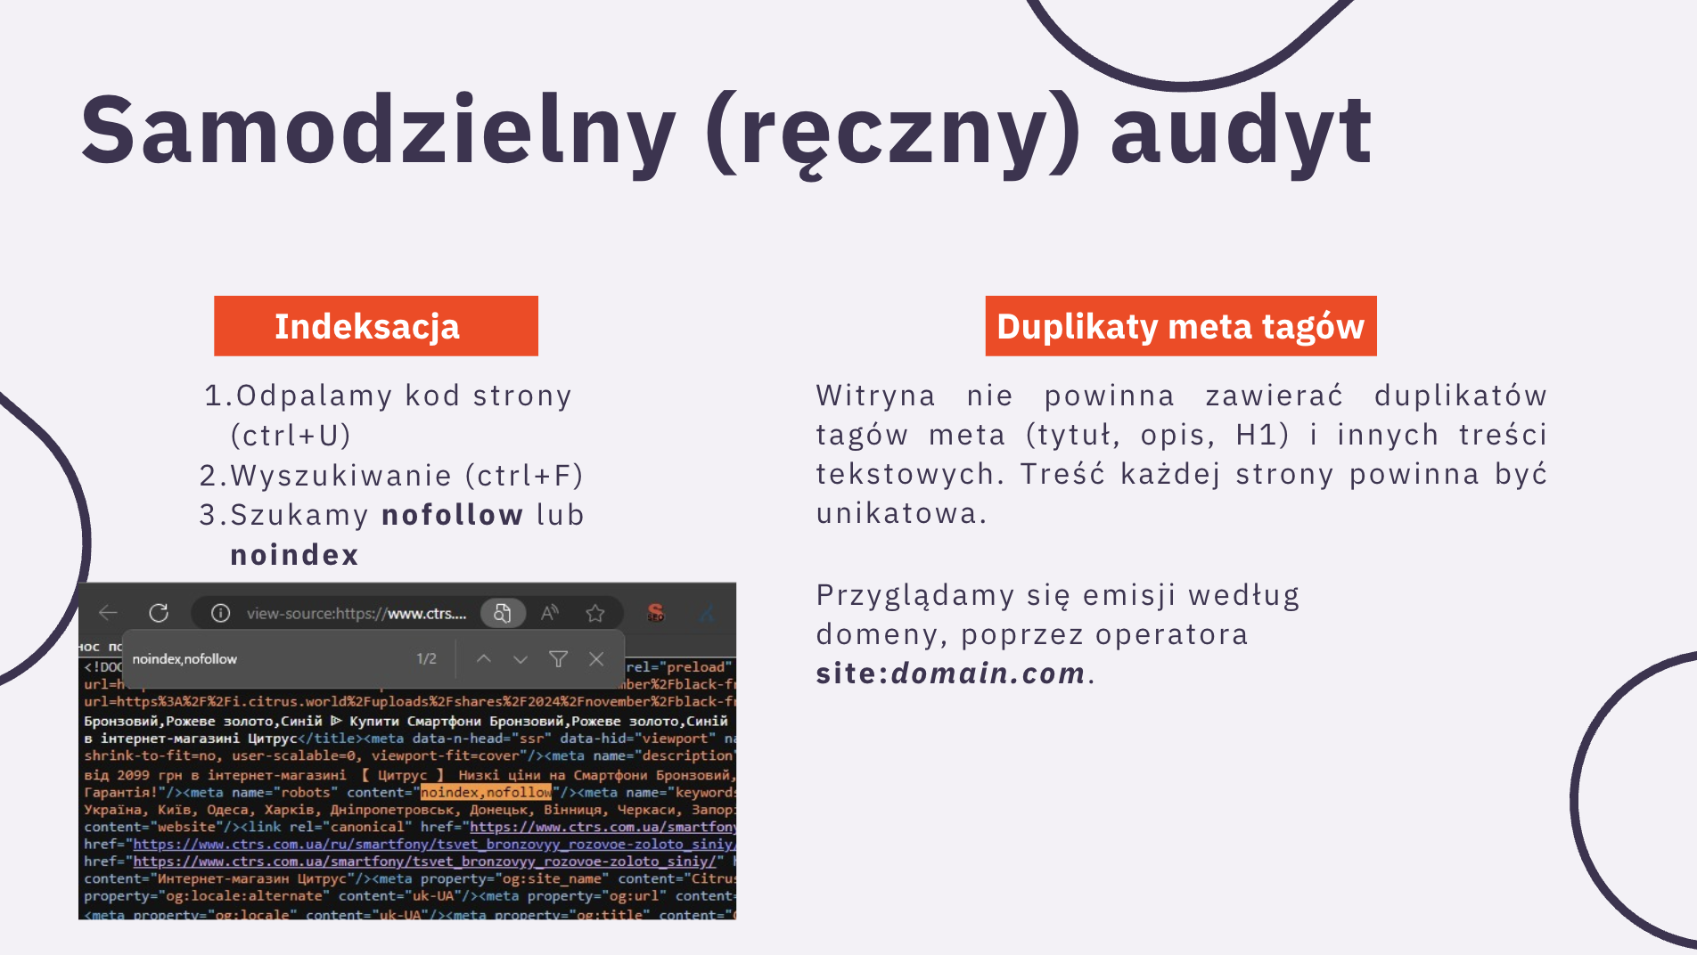

Slide 20
